Slide 1
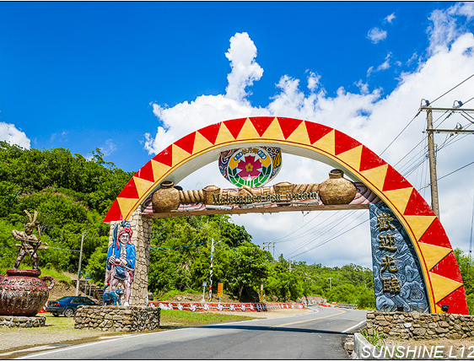
南排灣族傳統服飾 (牡丹村-石門村)
報告人:詹紫伶、戴寧
指導老師:陳來福、古春玲老師
學校:國立屏北高中

Slide 2
研究動機
我們分別來自屏東縣牡丹鄉石門村和牡丹村的孩子，基於我們幾乎只要有時間都會待在部落，常常會跟家人去參加族人的婚禮或者是其他活動，也很盡力去參與部落大小事。在石門村和牡丹村的婚禮，穿著族服、盛裝打扮好像是件很奇怪的事情，就連穿著的衣服樣式也不是村莊最傳統的服飾，幾乎很少出現在我們的生活中。不知道其他村莊是否也有類似的情況發生，以至於我們想去探討這種問題。

Slide 3
研究目的
(一)能夠多了解南排灣族服飾上圖騰所代表的意義及由來，在我們的生活又代表了甚麼意義。
(二)因為在牡丹鄉對於傳統服飾方面較不重視例如:平時在重要場合不是所有族人都會穿著。傳統服飾或是漸漸遺忘了服飾上的圖騰代表的意義等。連婚禮盛大的穿著大家會 覺得很奇怪，都只穿著普通生活所穿的衣服。
(三)希望透過這次研究能夠去推廣牡丹鄉(南排灣)服飾，提醒族人文化意識，多穿族服以示重視自己的文化，不要讓它遺忘在我們的生活中。

Slide 4
研究方法
(一)參考網路：上網搜尋相關資料。
(二)參考書籍：從書籍尋找相關的資料
(三)田野調查：回到各部落訪問服飾工作坊的製作人員或者家中的長輩與老人們。

Slide 5
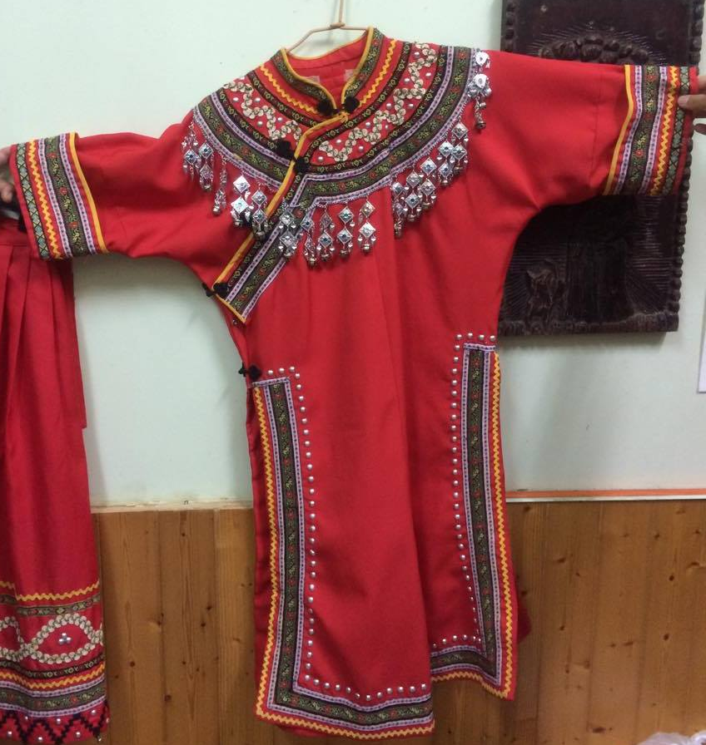
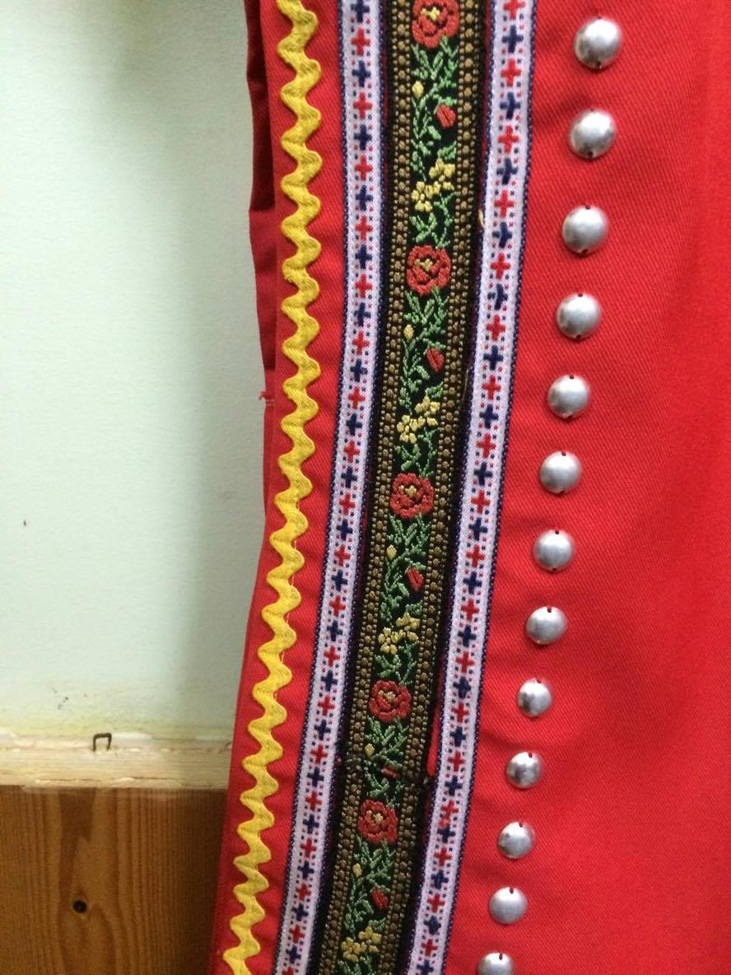
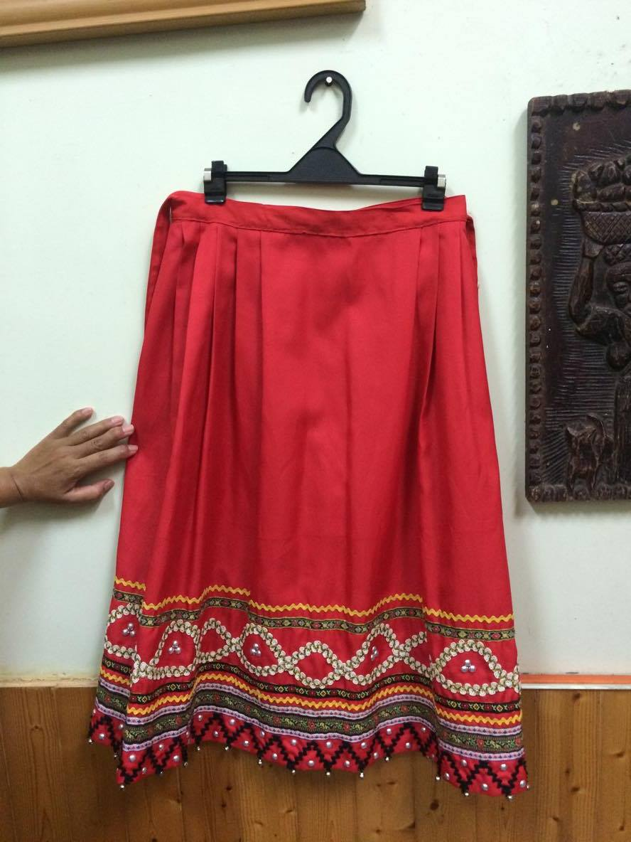
石門村
女生傳統服飾(上衣&兩片裙子)

Slide 6
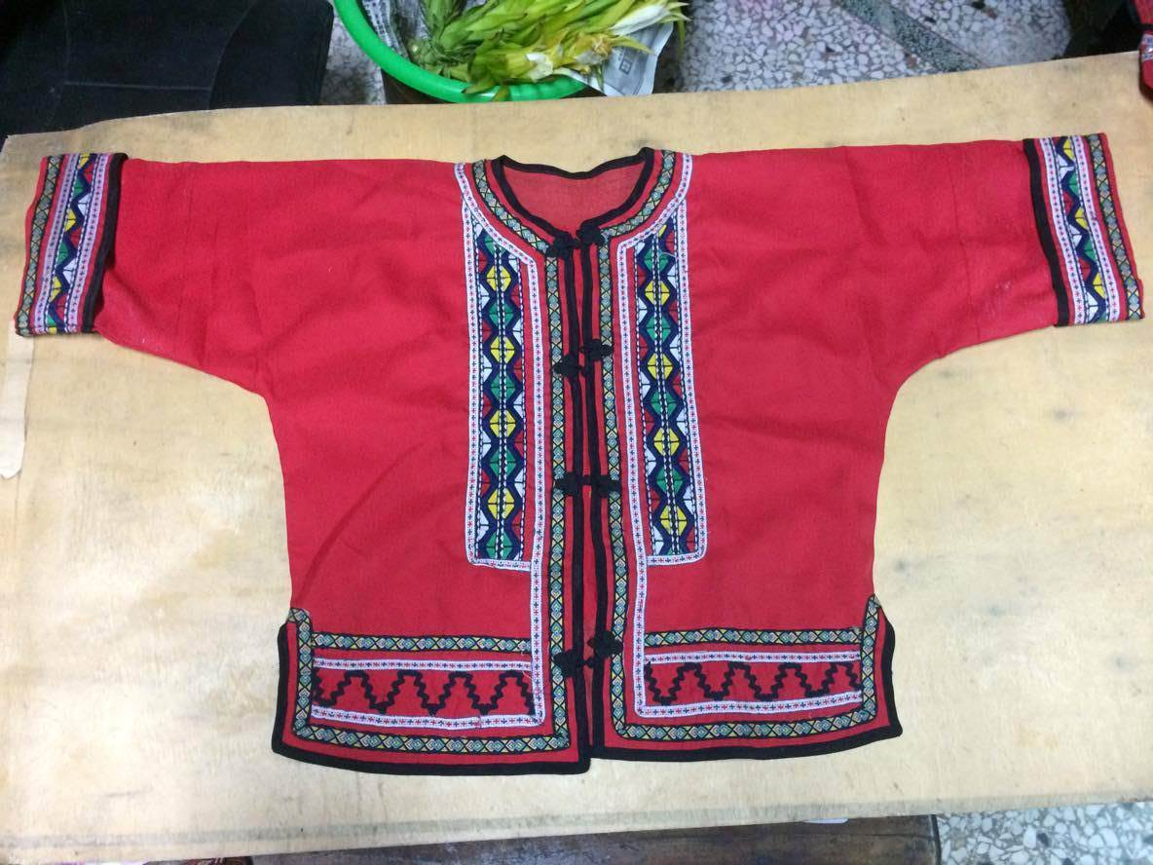
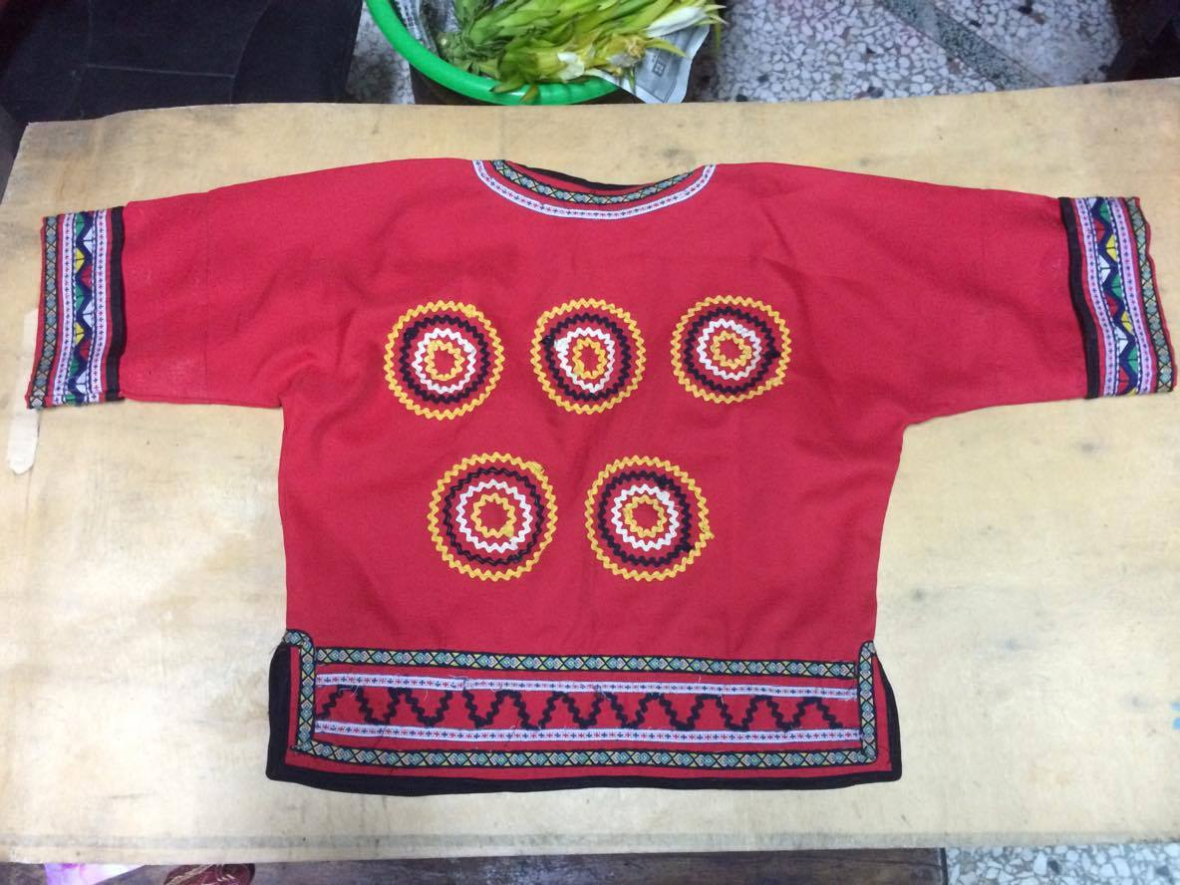
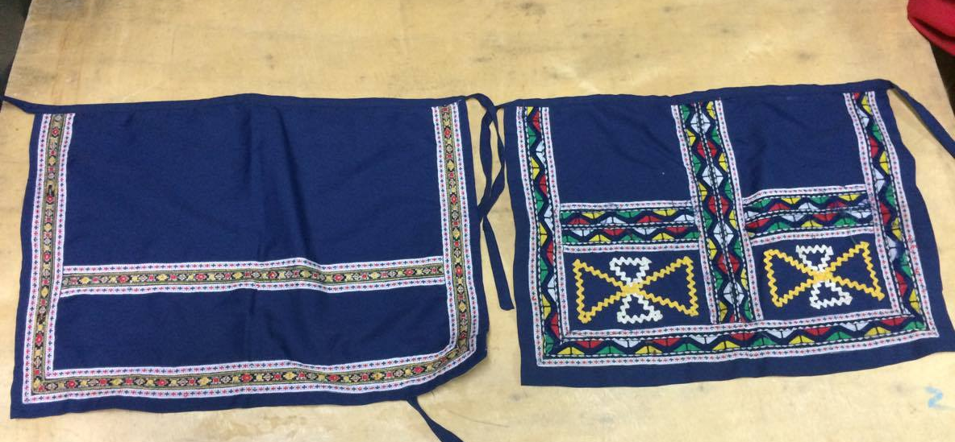
男性傳統服飾1(上衣&兩片裙子)

Slide 7
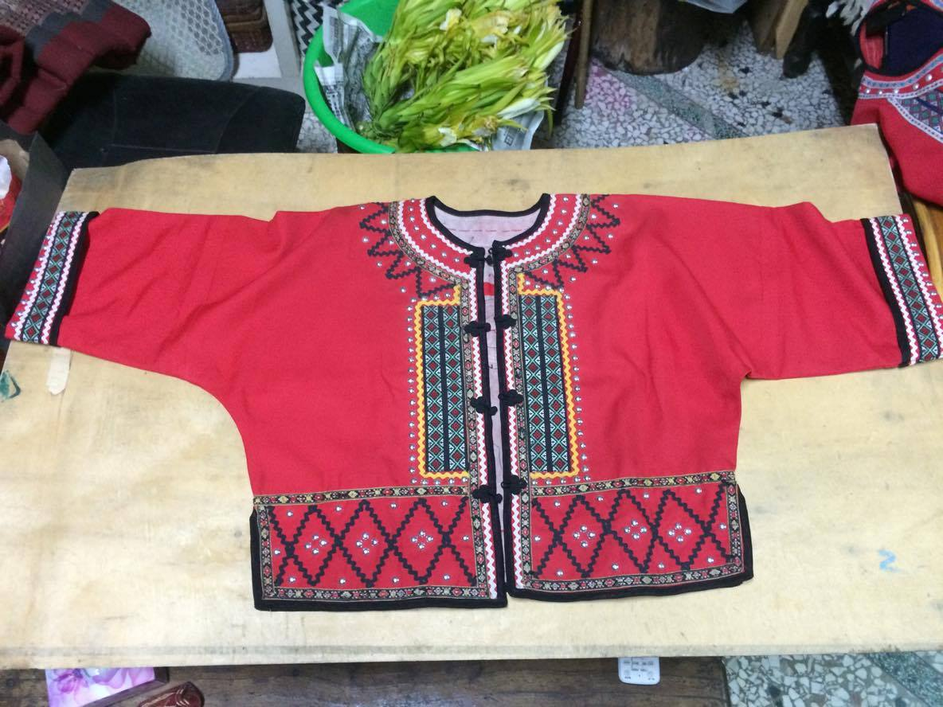
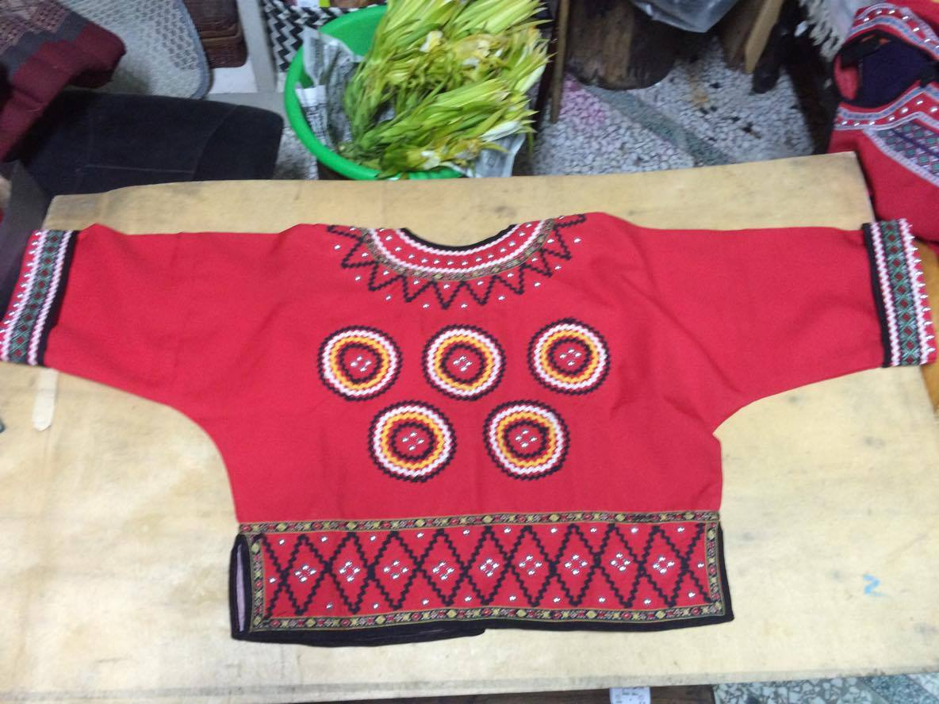
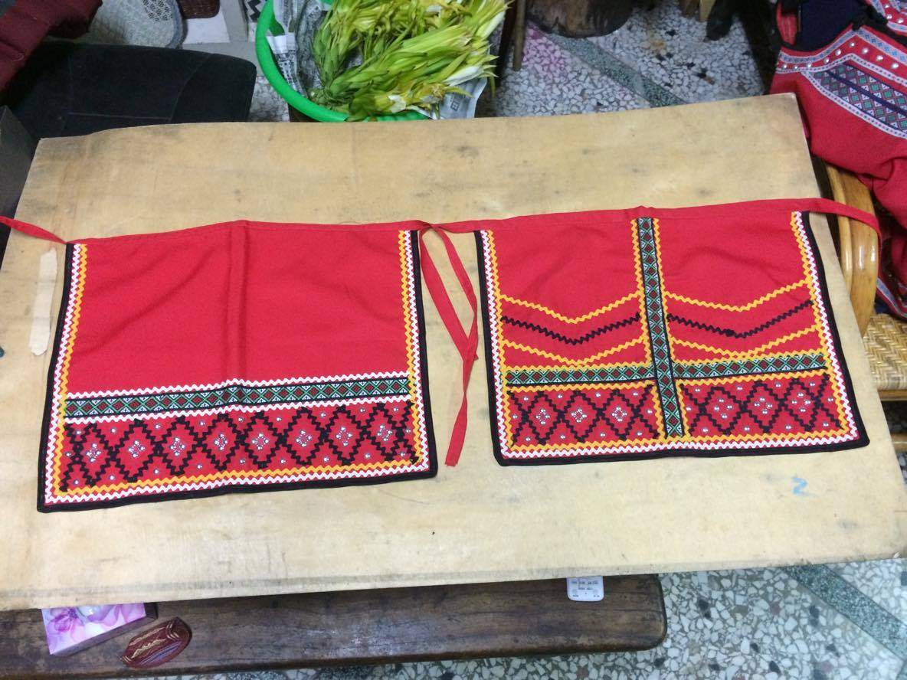
男性傳統服飾2(上衣&兩片裙子)

Slide 8
男生飾品

Slide 9
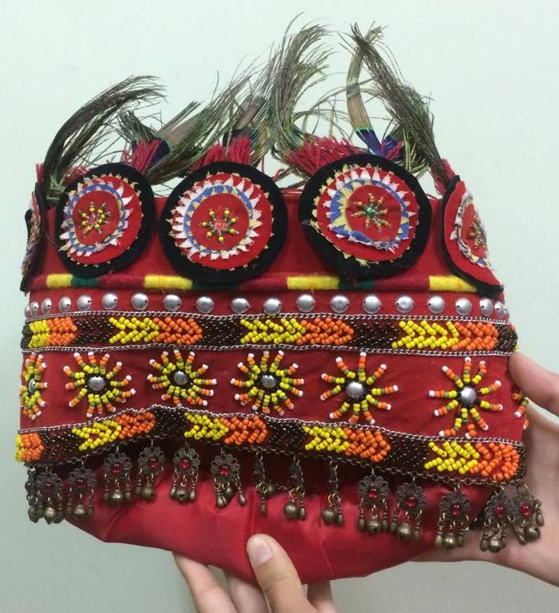
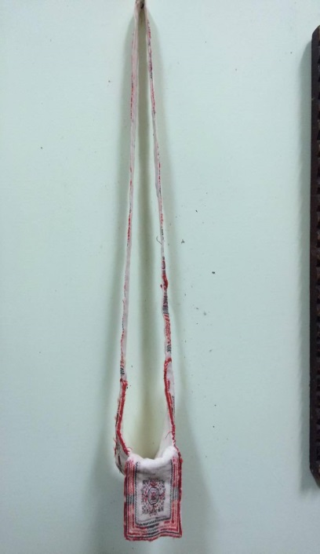
女生飾品

Slide 10
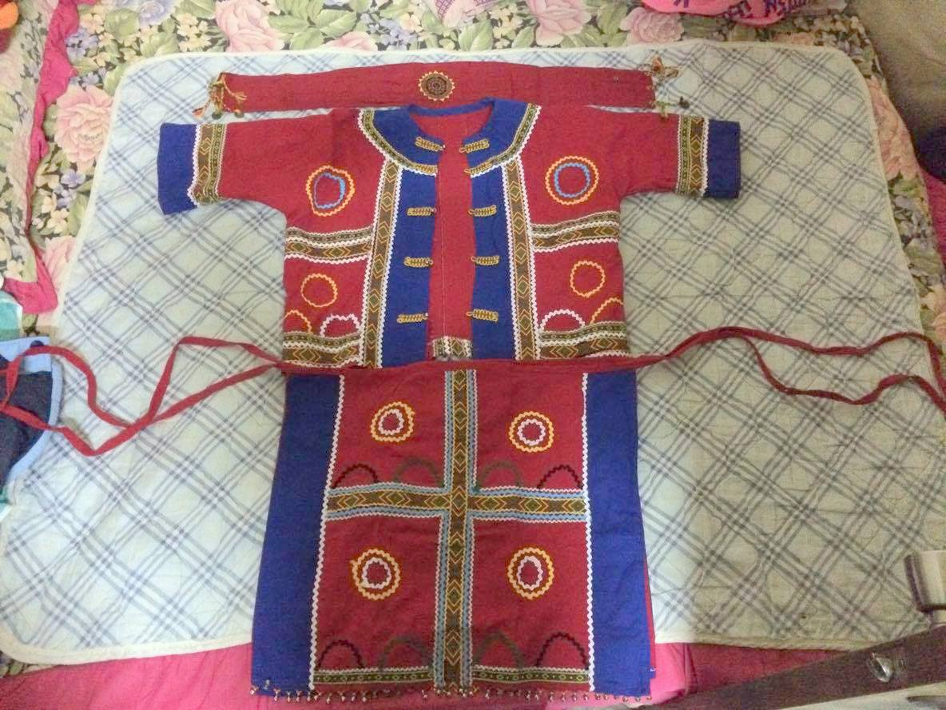
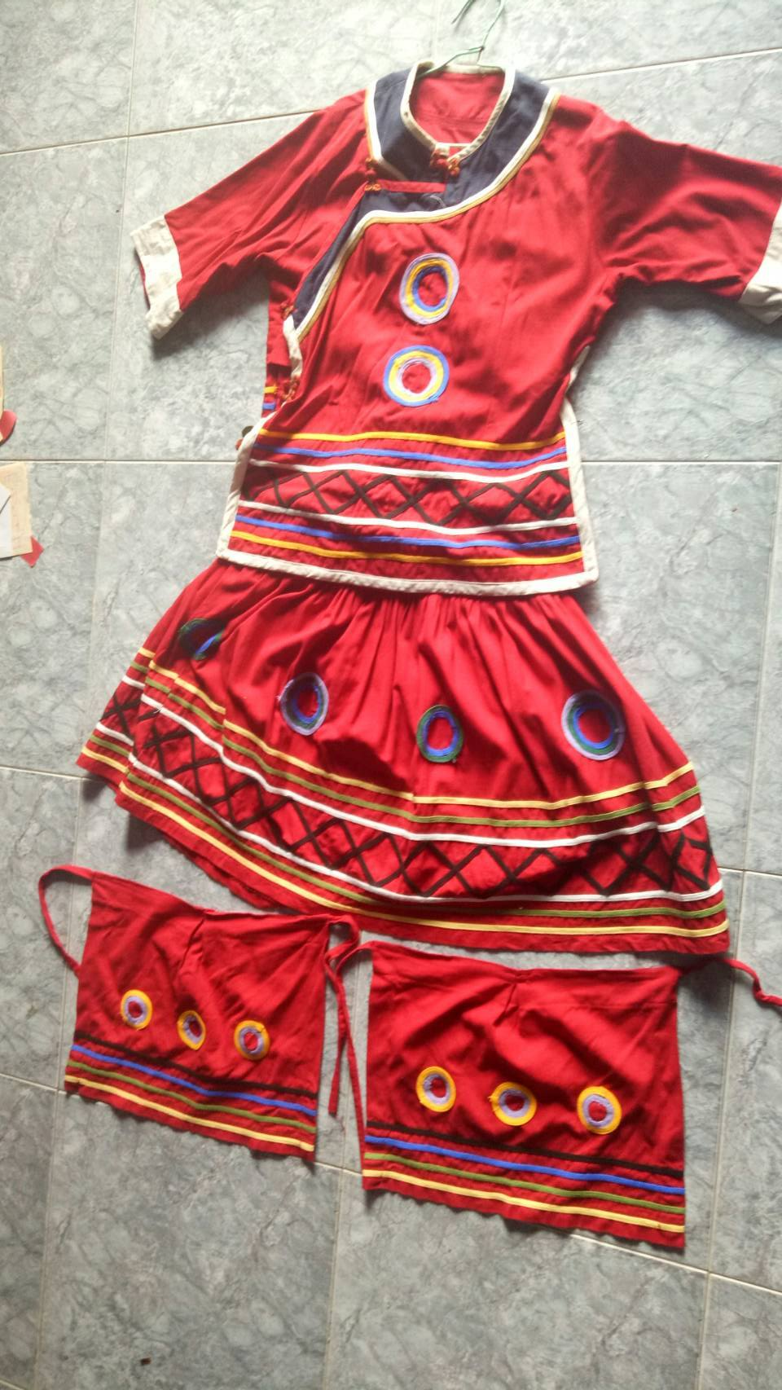
牡丹村-男生&女生服飾

Slide 11
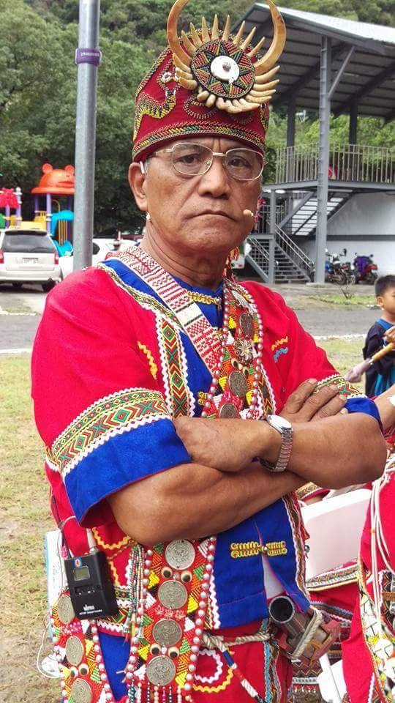
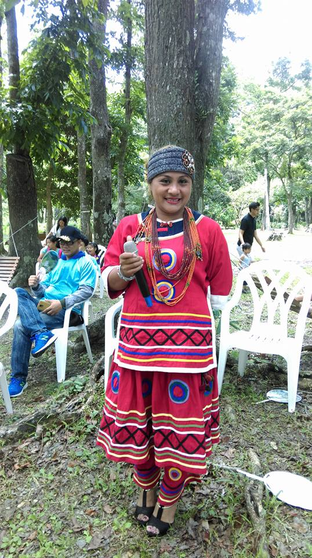
男生&女生服飾

Slide 12
研究結果
拜訪了石門村安等部落的一位老人家,她的祖先是由牡丹村遷移下來的,衣服大部分跟牡丹村的衣服有相似處。調查到的傳統服飾是以紅色為底色,是受到了旭海阿美族和漢族及其他族群影響,以前的時代通常跟其他族群以物易物的方式,才能換到較好的布料。頭飾的部分,異於其他排灣族的地方是，所插的羽毛不是雄鷹的而是孔雀的，而且老人家說以前通常有什麼漂亮的飾品可以裝飾，都會將它們裝飾在身上。上圖有兩套男生的傳統服飾男生的傳統服飾１是較傳統的，還沒有改良時兩片裙的底色是以深藍色為主，男生的傳統服飾２是後來整合牡丹鄉的服飾所製作出來的。以前穿著的族服都是透過家人製作也沒有想到牡丹村會有自己服飾代表的圖騰，經過詢問才知道原來牡丹村的傳統服飾代表圖騰是以太陽為主，以前男生的服飾以帳青色為主，女生則是由紅色但現今的牡丹村男女服飾完全統一呈鮮紅色為底的服飾。

Slide 13
結論
在拜訪完石門村和牡丹村時，才了解到屬於自己部落的傳統服飾，以前都認為南排灣族以外的服飾才是真正屬於我們的服飾。隨著時代的變化，被殖民時許多的文化被壟斷，延續到現在所流傳下來的圖騰必須由我們這代子孫來傳承。在有能力為自己製作傳統服飾時，也希望能一起帶動部落的氣氛，勇於穿著自己所擁有的傳統服飾。

Slide 14
心得

Slide 15
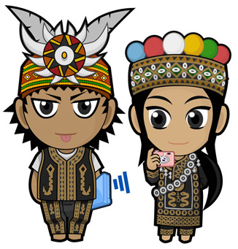
MASALU

